Slide 1
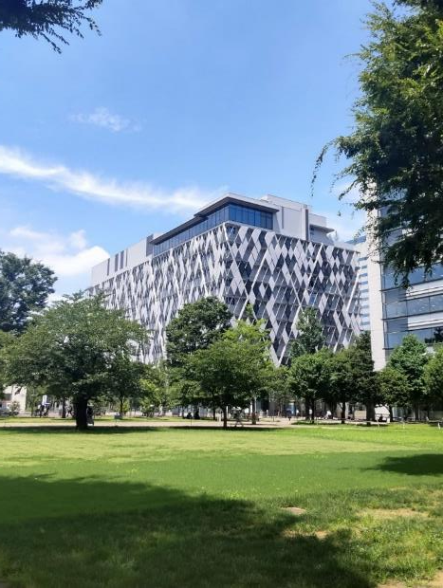

つながる はじまる なかの
地域共生社会に向けた区の取組と課題について
①包括的な支援体制の整備、
重層的支援体制整備事業
１ 重層的支援体制整備事業に係る取組について
２ 中野区コミュニティソーシャルワーク事業
３ スマートウェルネスシティ中野の推進について
地域支えあい推進部 地域包括ケア推進課
中野区健幸ポイント事業イメージキャラクター
けんしば

Slide 2
１ 重層的支援体制整備事業に係る取組について

Slide 3
中野区重層的支援体制整備事業実施計画の策定
社会福祉法の改正により令和３年に創設された重層的支援体制整備事業について、中野区では令和４年度に既存事業を整理し、
重層的支援体制整備事業と位置づけました。
計画的に体制整備を推進するため、
令和８年３月に、重層的支援体制整備事業実施計画を策定しました。
（計画期間）
令和８年度（2026年度）から令和１０年度（2028年度）までの３年間
（目的）
社会福祉法により創設された重層的支援体制整備事業を計画的に推進するため、その体制整備の方針と取組の方向性を示すものである。

Slide 4
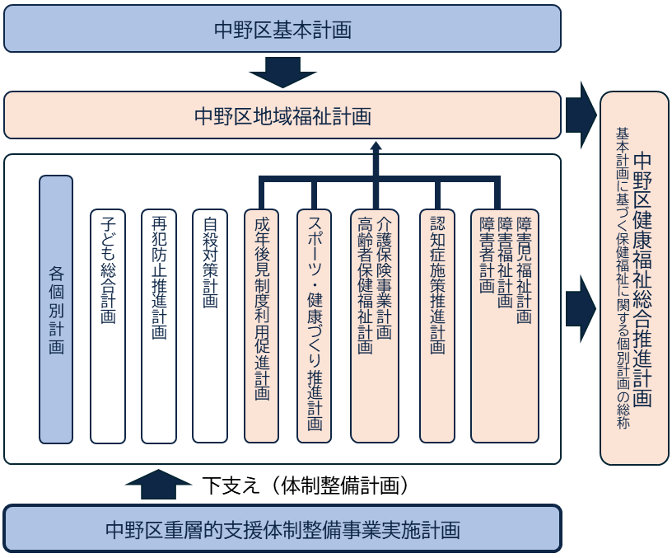

計画の位置づけ
＜令和7年度策定＞
上位計画である
「中野区基本計画（2026～2030年度）」
及び
「中野区地域福祉計画（2024～2028年度）」
等と整合性を図りつつ、
各個別計画の推進を支える
体制整備計画として位置づけます。
＜令和８年度策定予定＞
ポイント
現在進行している事業の取組状況や
健康福祉審議会での審議内容等を踏まえ、
令和９年度に
中野区重層的支援体制整備事業実施計画の見直しを行います。
＜ 令和７年度策定＞ ➡ ＜令和９年度見直し＞
中野区重層的支援体制整備事業実施計画より抜粋

Slide 5
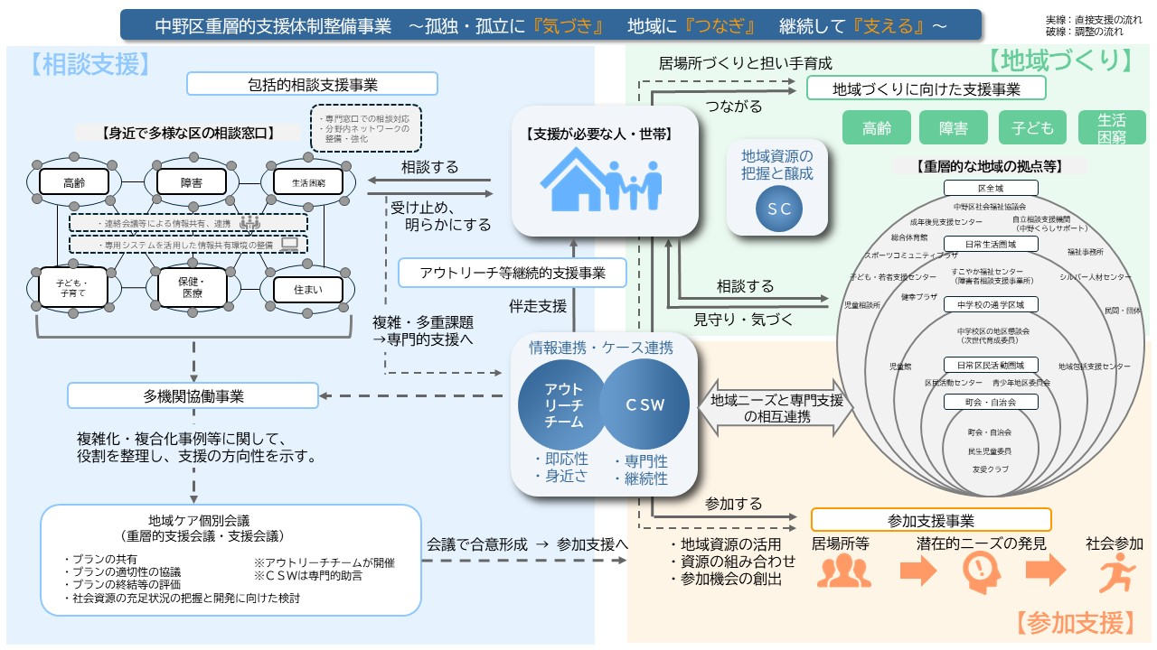
事業の全体像
中野区重層的支援体制整備事業実施計画より抜粋

Slide 6
関係部署の役割
孤独・孤立に『気づき』、地域に『つなぎ』、継続して『支える』体制
① 包括的相談支援
入口機能
② 多機関協働
調整機能
③ 継続的支援
訪問・伴走・見守り
主な所管課
＜地域支えあい推進部＞
地域包括ケア推進課
地域活動推進課
＜健康福祉部＞
生活援護課
障害福祉課
＜子ども教育部＞
子育て支援課
子ども・若者支援課
育成活動推進課
地域の気づき
高齢：
地域包括支援センター
障害：
基幹相談支援センター等
子ども：子ども総合窓口等
困窮：
中野くらしサポート
入口では
分野別、相談は断らない
調整ハブ機能
アウトリーチチーム
CSW
・役割分担
・支援方針
・会議開催
④ 参加支援
居場所・活動・社会参加
制度の狭間
複合課題
⑤ 地域づくり
資源開発・ネットワーク
地域づくりで生まれたつながりが、早期発見・相談への接続につながる
中野区重層的支援体制整備事業実施計画を基に作成

Slide 7
「相談・調整・支援・地域」を循環させる役割分担
個別支援
訪問・伴走・見守り
支援方針の実行
相談入口
高齢・障害・子ども・困窮
各所管課・各相談窓口
会議体
地域ケア個別会議
すこやか地域ケア会議
地域包括ケア推進会議
多機関協働ハブ
地域包括ケア推進課
地域活動推進課
アウトリーチチーム・CSW
地域資源
居場所・活動・公益活動
住民・団体・事業者
要点：相談窓口が受け止め、多機関協働ハブが調整し、会議体で役割分担を明確化。地域資源へつなぎ、地域の気づきが再び相談につながる。
中野区重層的支援体制整備事業実施計画（案）を基に作成｜部署・会議・支援フロー整理

Slide 8
これまでの取組と今後の展開
これまで
地域包括ケア体制の構築のため、「自助・互助・共助・公助」により支援が必要な人の生活を支えようという考えのもと、区、区民、関係機関や団体が集う地域ケア会議において、顔の見える関係づくりを推進してきました。
今 後
引き続き、そうした取組を続けるほか、区のアウトリーチチームとコミュニティソーシャルワーカー（ＣＳＷ）を中心に、相談支援及び地域づくりを展開していきます。
重層的支援体制については、制度が分かりにくいとの指摘もあるため、支援体制の見える化を行い、わかりやすい周知方法を工夫していきます。

Slide 9
これまでにいただいた意見
１ 区民にとって相談窓口がわかりにくい
２ たらい回しを防ぐ体制が必要
３ 支援が必要な人を「見つける」だけでなく、実際に支援する
体制が重要
４ 組織が複雑で区民にも職員にもわかりにくい
５ 区民活動センターを身近な相談入口として活用すべき
６ 地域への説明・意見交換が必要
７ 職員体制・人員確保への懸念
８ 職員の人材育成が必要

Slide 10
２ 中野区コミュニティソーシャルワーク事業

Slide 11

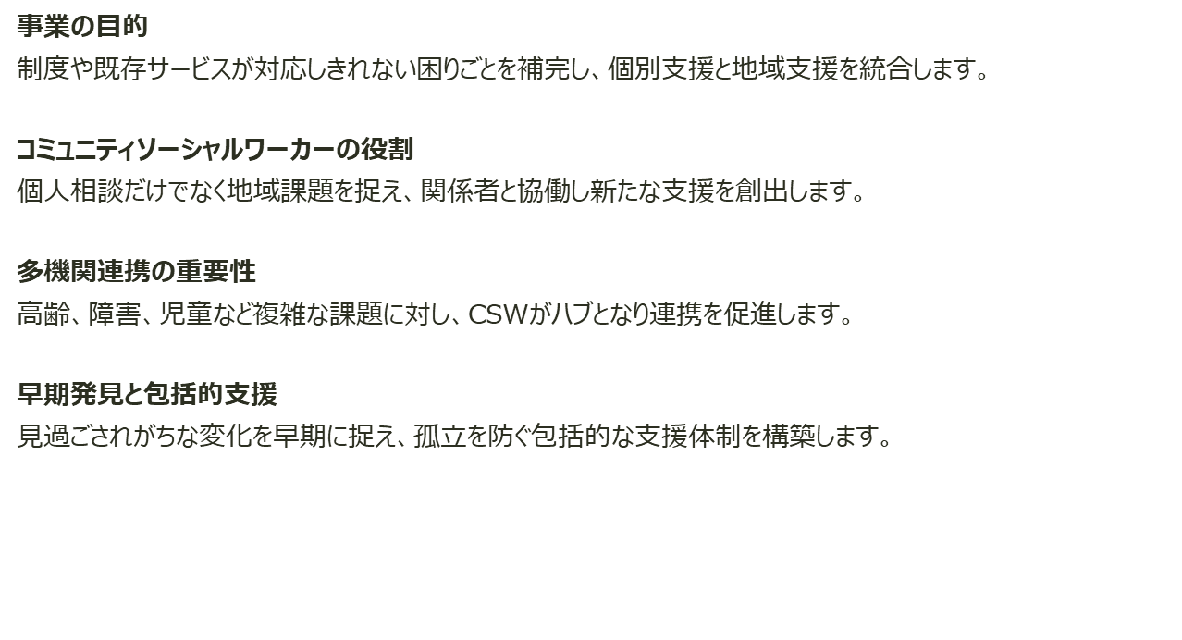
コミュニティソーシャルワーク事業の目的と役割

Slide 12

２０２５年度の取組
多機関連携型支援の増加
  2025年度は複数機関が連携しチームで支援するケースが増加した一年であった。
支援困難事例の特徴
  支援拒否や病識の乏しさ、制度対象外で支援開始まで時間を要する事例が多かった。
地域支援の成果
  居場所づくりや地域活動支援で新たな地域のつながりが生まれつつある。

Slide 13
個人支援実績と主な成果・特徴
複合課題への対応
  複雑な問題を持つケースへの支援が進展し、多機関協力で課題への対応を強化した。
信頼関係の構築
  支援拒否や不安を持つ相談者に訪問や対話を重ね、
  信頼を築き支援につなげた。
役割分担の明確化
  CSWが中心となり情報共有と役割分担を明確化し、
  支援方向を統一した。
地域支援の重要性
  個別支援は地域全体で支える視点を持ち、問題解決以上の価値を持つことを確認。

Slide 14

個別支援から見えた支援上のポイント
継続的な関係構築
  支援拒否があっても関係を切らずに時間をかけて関わり続けることが重要です。緊急性の低いケースでも見守りが悪化防止に繋がります。
制度外支援の活用
  制度の枠を超えた支援も諦めずに、地域資源や民間団体、住民の力を活用して新たな支援形態を創出します。
多機関調整の重要性
  情報分散による支援停滞を防ぐため、CSWが情報を集約し共通理解を形成する調整役が支援の質向上に欠かせません。

Slide 15
事例① 支援拒否がある親子世帯への支援
安全な相談環境の確保
親子が安心して相談できる場を設け、無理に制度利用を勧めず困りごとを共に整理した。
複数課題の把握と共有
障害、児童、生活困窮など複数の課題を明確にし、関係機関と情報共有を行い支援方針を調整した。
信頼関係の構築
食料支援や身近な相談先を通じて信頼関係を築き、支援の幅を徐々に広げた。

Slide 16


事例② 外国籍の方への包括的支援
制度的課題の対応
  言語や文化の違い、ビザや在留資格の制度的制約が支援の大きな課題となりました。
多分野連携の推進
  通訳や専門機関と協力し、法律や支援団体と連携して生活状況を丁寧に把握しました。
包括的支援の必要性
  子どもの発達課題や世帯全体の生活不安を踏まえ、包括的な支援視点が求められました。
専門知識とネットワーク
  外国籍支援には専門知識と広範なネットワークの双方が不可欠であることが示されました。

Slide 17
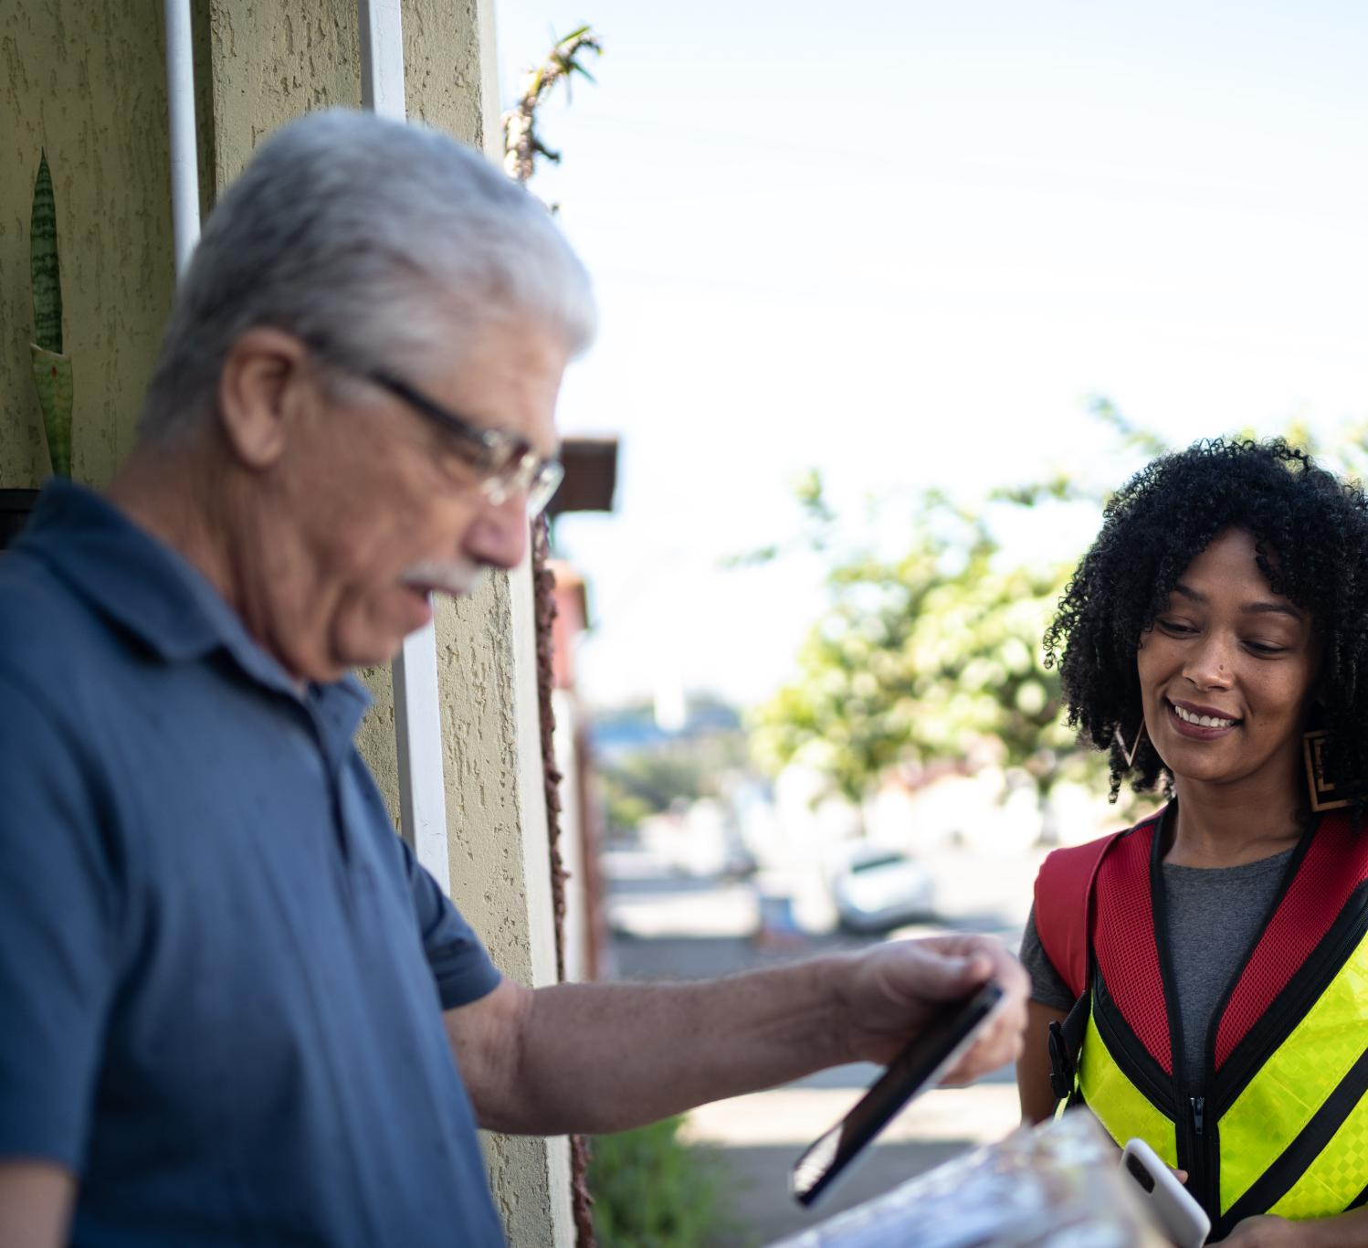
事例③ 認知・精神的課題があるが支援を拒否するケース
支援拒否の課題
  本人が自覚なく支援を拒否し、近隣住民や関係機関が困難を感じている状況が続いている。
多機関連携の取り組み
  CSWが多機関協働会議を開き、医療機関や支援センターと役割分担を明確化した。
間接的な見守り活動
  直接介入が難しい中でも定期的な見守りと間接的関わりを継続し基盤を整備した。

Slide 18
地域支援実績と主な取組と成果
居場所づくりと地域活動支援
  地域の居場所づくりと活動支援により、
  住民のつながりと交流の場が拡大されている。
地域資源の可視化
  CSWの訪問活動で支援が必要な人々や地域資源の把握が進み、
  見える化が促進された。
協働による多様な活動
  地域包括支援センターやNPO、社会福祉法人と協働し
  認知症理解促進や相談会が実施された。
新たなアプローチの試み
  商店街との情報交換会など新しい方法で
  地域全体の支援土壌づくりが進んでいる。

Slide 19


事例① 子どもの居場所づくりの展開
安心できる居場所の必要性
  不登校傾向の子どもたちが安心して過ごせる学校外の場所の重要性が関係者間で共有されました。
協議と共通理解の形成
  民生児童委員や学校関係者、地域団体が協議を重ね、準備会を立ち上げて目的と課題を共有しました。
協力者の輪の拡大
  活動を進めながら当事者の思いに寄り添い、協力者のネットワークが広がりました。
信頼関係と持続可能性
  時間をかけた合意形成と信頼関係づくりが、持続可能な地域支援活動につながっています。

Slide 20

現場レベルで見えた課題
支援拒否と病識不足
  支援拒否や病識の乏しさにより、早期介入が支援につながらないケースが多く見られます。
相談機関の連携不足
  相談支援機関がケースを抱え込みがちで、他機関との連携体制が十分に機能していません。
継続的支援の困難さ
  訪問や継続的な関わりが難しく、問題が悪化してから対応するケースが増えています。
チーム支援の推進
  相談共有のしやすい環境とチームで支援する意識の醸成が求められています。

Slide 21

制度・構造面での課題
支援の分断問題
  年齢や属性によって支援が分かれ、継続的な支援が困難になる事例が多く存在します。
外国籍の制度排除
  外国籍の人々が制度の対象外となりやすく、支援が行き届かない現状があります。
制度ギャップの柔軟対応
  新制度整備に時間がかかるため、現場では制度の隙間を埋める柔軟な対応が求められます。
多様な主体の協力
  既存制度にとらわれず、多様な主体が協力することが課題解決に不可欠です。

Slide 22
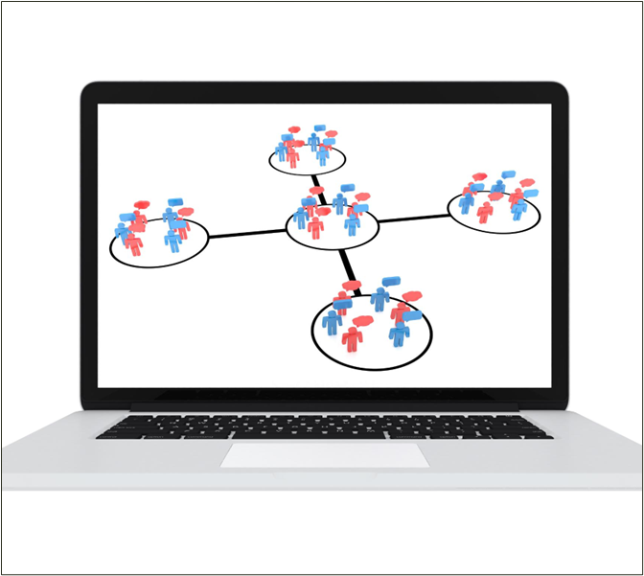
今後に向けた取り組みの方向性
多機関連携の強化
  地域の関係機関と協力し、多様な資源を効果的に連携させる仕組みを強化します。
早期発見と介入
  問題の早期発見・介入を可能にする体制づくりを推進し、支援拒否者にも継続的に関わります。
制度外支援のモデル化
  制度外支援の事例を積み重ね、効果的な支援モデルを地域で共有していきます。
みんなで支える仕組み
  CSW単独でなく、住民や関係機関と共に支え合う体制を育成します。

Slide 23
重層的支援体制を進めるにあたって
委員の皆様から、重層的支援体制整備事業の今後の展開について、
以下の視点で、ご意見をお願いします。
１．重層的支援体制（事業の全体像（p.5スライド）参照 ）が、
うまく機能し、孤独・孤立への気づきや地域へのつなぎ、
また、継続した伴走的支援が可能となる仕組みについて、
アウトリーチチーム（区活・すこやかの職員）やＣＳＷに求められること。
２．重層的支援体制の制度（相談窓口等）を
わかりやすく区民や支援者に周知する効果的な手法について。

Slide 24
３ スマートウェルネスシティ中野の推進について

Slide 25
「自然と健康になれるまち」をめざす中野区のまちづくりの考え方
健康づくり × つながりづくり × まちづくり の３本柱
スマートウェルネスシティ（SWC）
＜健康づくり＞
ヘルスリテラシー
の向上
＜つながりづくり＞ ひとりでも安心できる
地域づくり
＜まちづくり＞
歩きたくなる魅力的なまちの実現

Slide 26
都市型SWCにおける新たな視点
心身の健康に影響する社会的孤立への対応が不可欠
「自然と健康になるまちづくり」＋「つながりづくり」で孤独孤立を防ぐ
健康になる権利と生活の質を守る包括的なまちづくりへ
健康になる権利と
生活の質を守る
包括的なまちづくり
自然と健康になるまちづくり
人と人との
つながりづくり

Slide 27
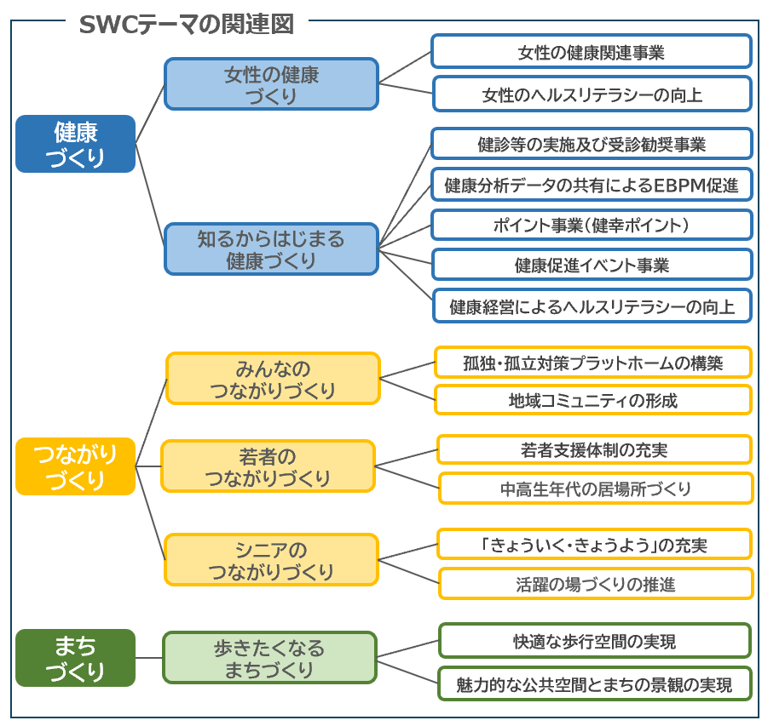
SWCにおけるテーマと取組
＜テーマ＞
＜取 組＞
・健康に関する情報、健康データの可視化
・健康に関しての正しい知識を習得し、
自分や身近な人の健康に
興味や関心を持つしかけ
・人と人との「ゆるやかなつながり」で
孤独感を感じず
自己肯定感を醸成させるしかけ
・中野で暮らすことで、
自然と健幸になれるまちの基盤整備

Slide 28
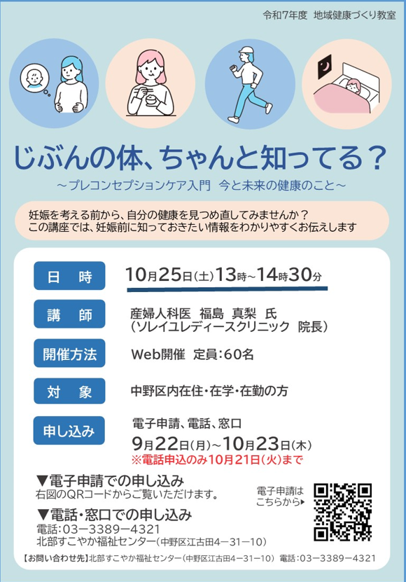
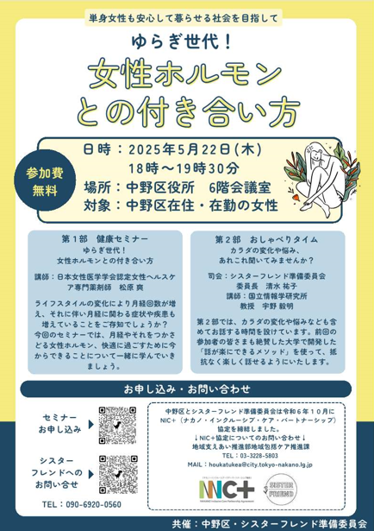
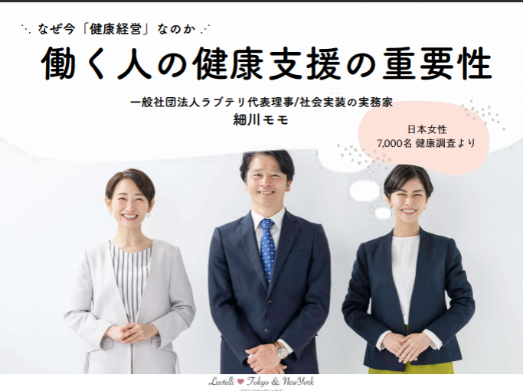
健康づくり
女性の健康づくり
＜テーマ＞
女性の健康関連事業
女性のヘルスリテラシーの向上
地域のニーズにそった地域健康づくり教室の開催
中野地域包括ケア推進パートナーシップ協定（NIC＋）事業者との共催事業の展開
地域団体等の活動との連動
女性特有の健康課題に対する理解促進
働く女性の環境整備促進
１０代からの「心身の健康」情報について発信（区立中学校にてアンケート調査を実施）
地域健康づくり教室
NIC＋協定事業者との共催事業
健康経営研修（中野区役所管理職向け研修）

Slide 29
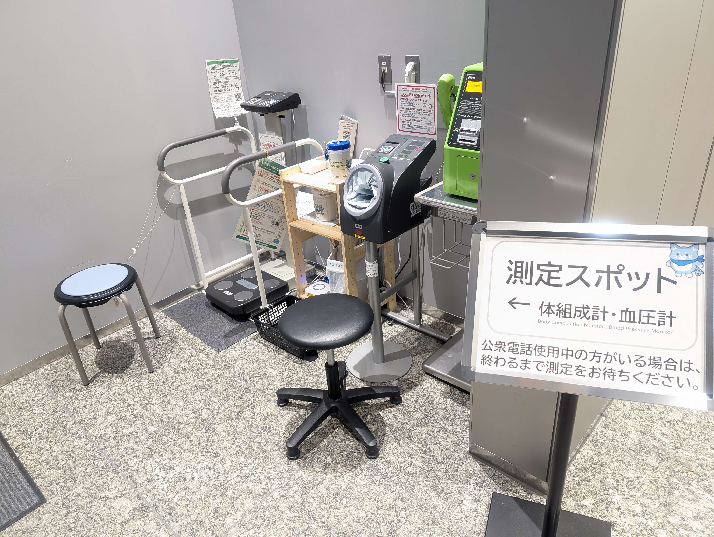

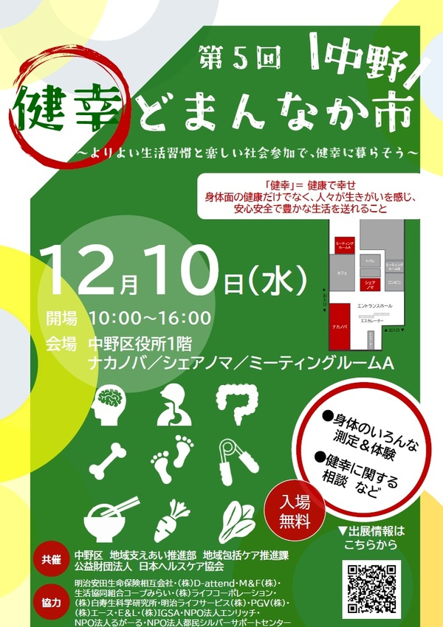
健康づくり
知るからはじまる健康づくり
＜テーマ＞
がん検診等の実施及び受診勧奨事業の実施
がん検診・特定健診の受診にコミュニティポイント（デジタル地域通貨「ナカペイ」に交換）を導入し受診率を向上
健康分析データの共有によるEBPM促進
一体的実施事業におけるKDBデータ分析（九州大学との連携）、分析結果を広く発信
ポイント事業（健幸ポイント）
日々の歩数やイベント参加をすることでポイントをためて、デジタル地域通貨「ナカペイ」に交換
けんしば
(中野区健幸ポイント事業イメージキャラクター)
体組成計、血圧計の設置
健康促進イベント事業
どまんなか市、クリエイティブ祭り等の開催（NIC+事業者との共催事業）
歩行姿勢測定会、健康測定会の開催（区主体）
健康経営によるヘルスリテラシーの向上
区は「健康経営有料法人認定制度」の取得を目指す
区内企業の健康経営を支援
NIC＋協定事業者との共催事業

Slide 30
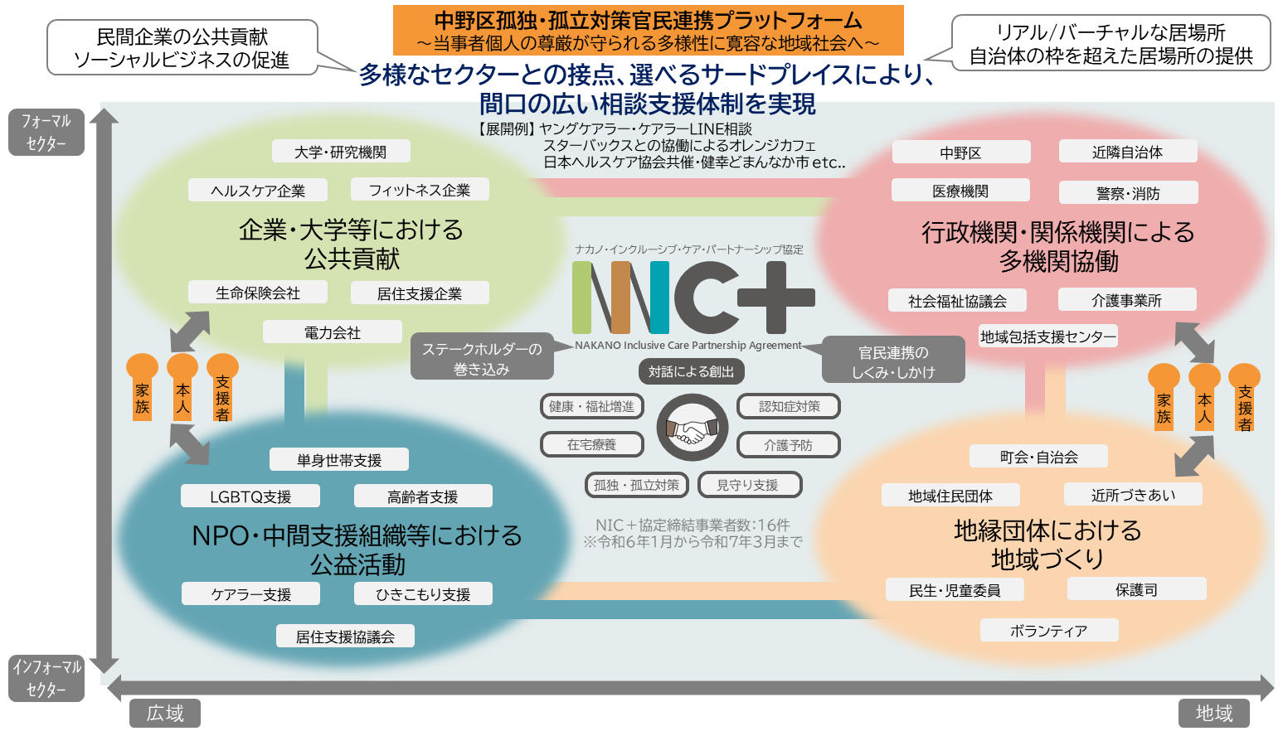
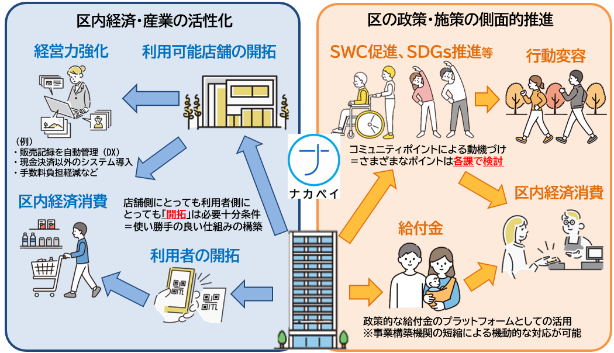
つながりづくり
＜テーマ＞
みんなのつながりづくり
孤独・孤立対策プラットフォームの構築
地域コミュニティの形成
〇 NIC＋協定事業者、地域団体、学校等による
孤独孤立対策の取組
〇 持続可能な地域活動への支援
〇 子ども・子育て家庭との地域のつながり強化
〇 コミュニティポイント事業（地域活動を促す仕掛け）
〇 社会的な孤立解消に向けた取り組み

Slide 31
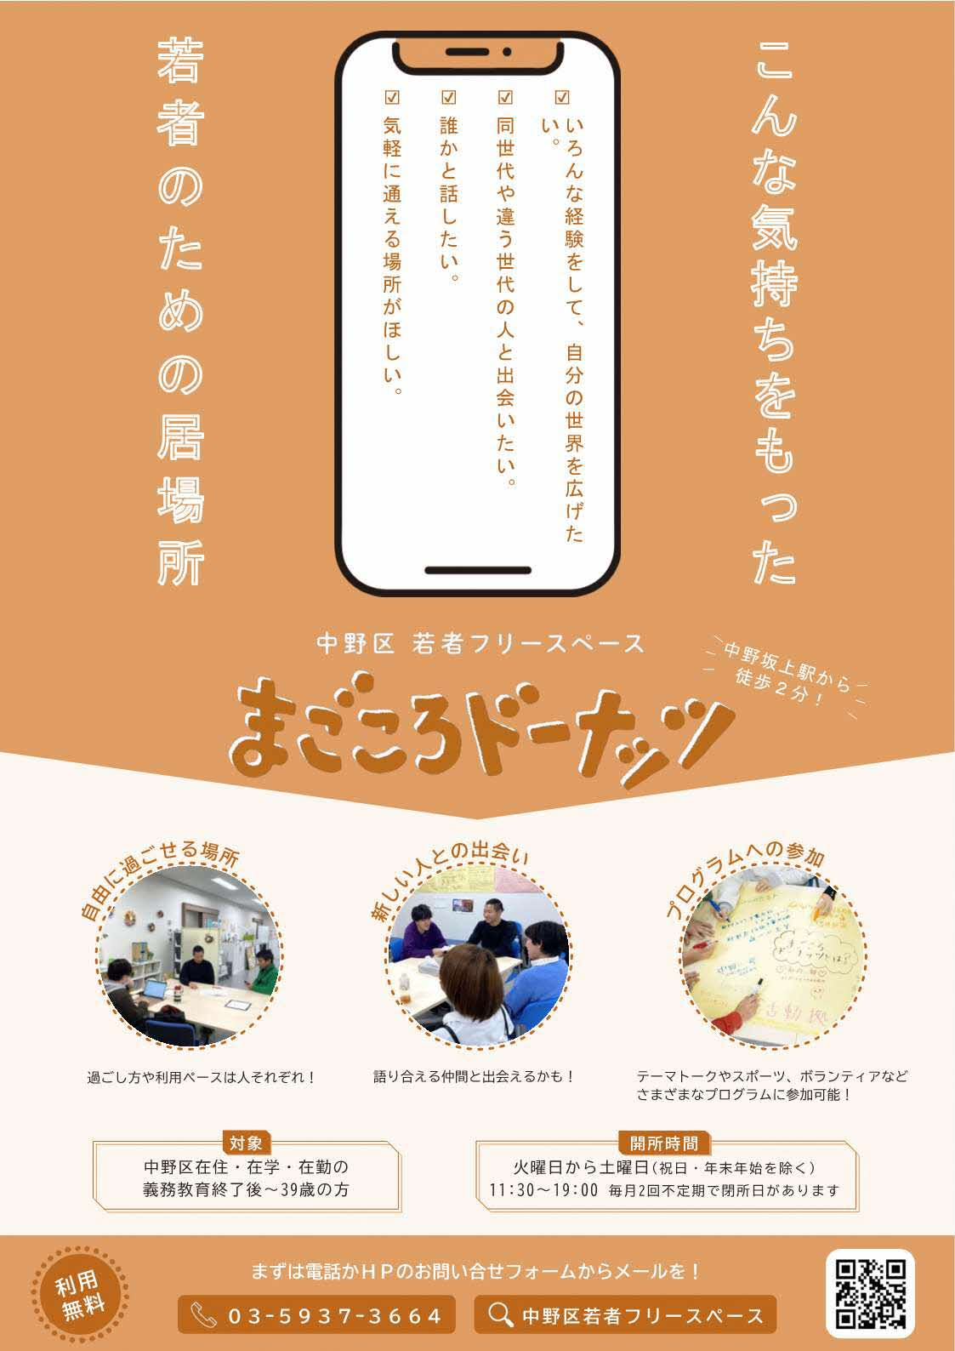
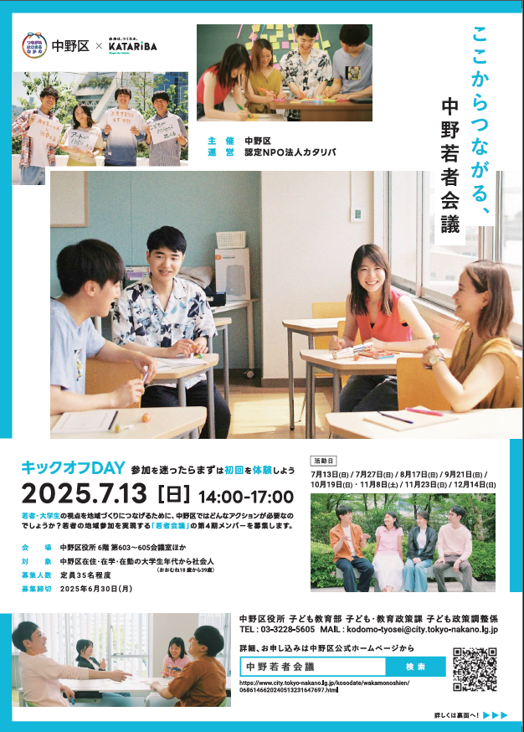
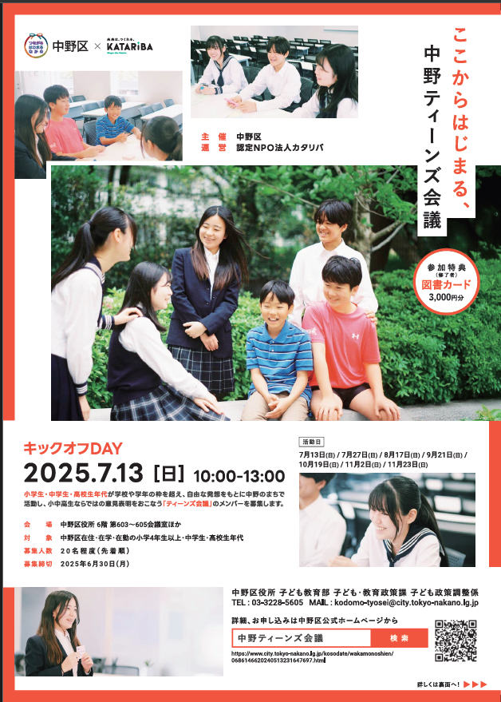
つながりづくり
みんなのつながりづくり
＜テーマ＞
若者支援体制の充実
中高生年代の居場所づくり
〇若者相談・若者フリースペースの充実
〇ひきこもり支援の促進
〇 中高生年代向け拠点施設の整備
〇 児童館の中高生向け機能の強化
〇 既存区有施設の利用促進

Slide 32

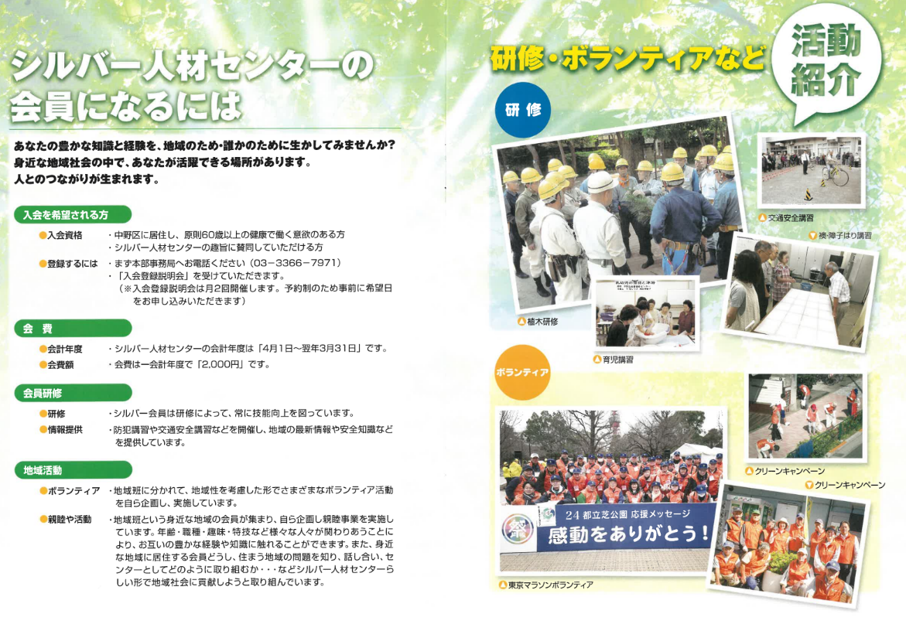
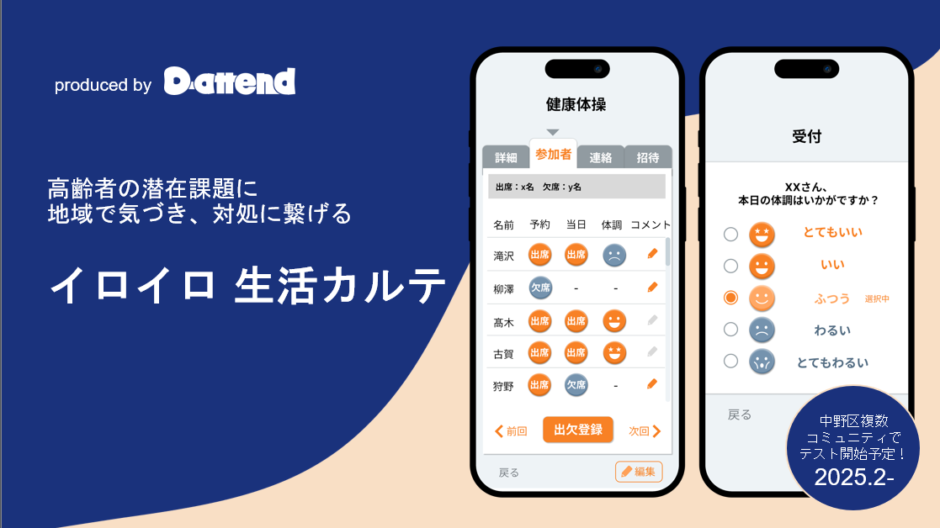
つながりづくり
シニアのつながりづくり
＜テーマ＞
「きょういく・きょうよう」の充実
活躍の場づくりの推進
〇 ＮＩＣ＋協定事業者と地域拠点の連携によるつながりづくり
〇 認知症地域支援推進事業、オレンジカフェの取り組み
〇 介護予防事業への参加の普及啓発
〇 シニア大学（中友連事業）・なかの生涯学習大学の推進
〇 ひきこもり支援の促進（中高年）
〇 デジタルを活用したつながりづくり
〇 友愛クラブ等の活動の場の支援
〇 シルバー人材センターの支援
NIC＋協定事業者の地域実証実験

Slide 33
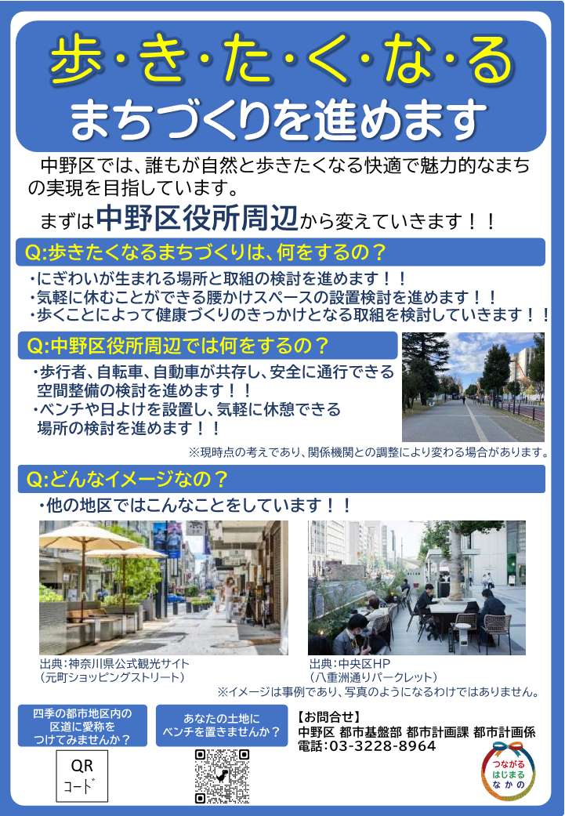
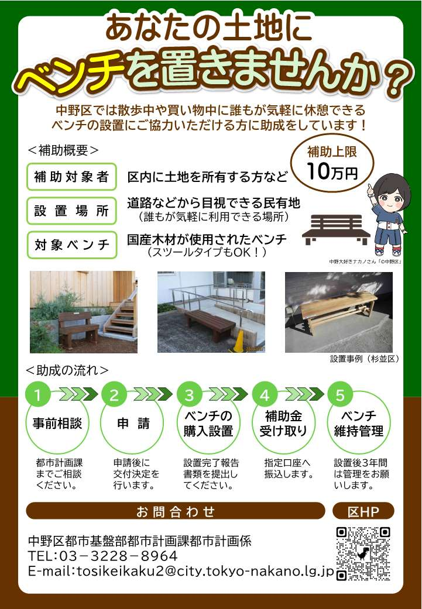
まちづくり
● 多様な人々が集い、つながる、賑わいのあふれるまち
● ユニバーサルデザインとバリアフリーが進んだ、人中心のまち
● 中野らしいまち並みや景観に愛着の感じられる、居心地の良いまち
33

Slide 34
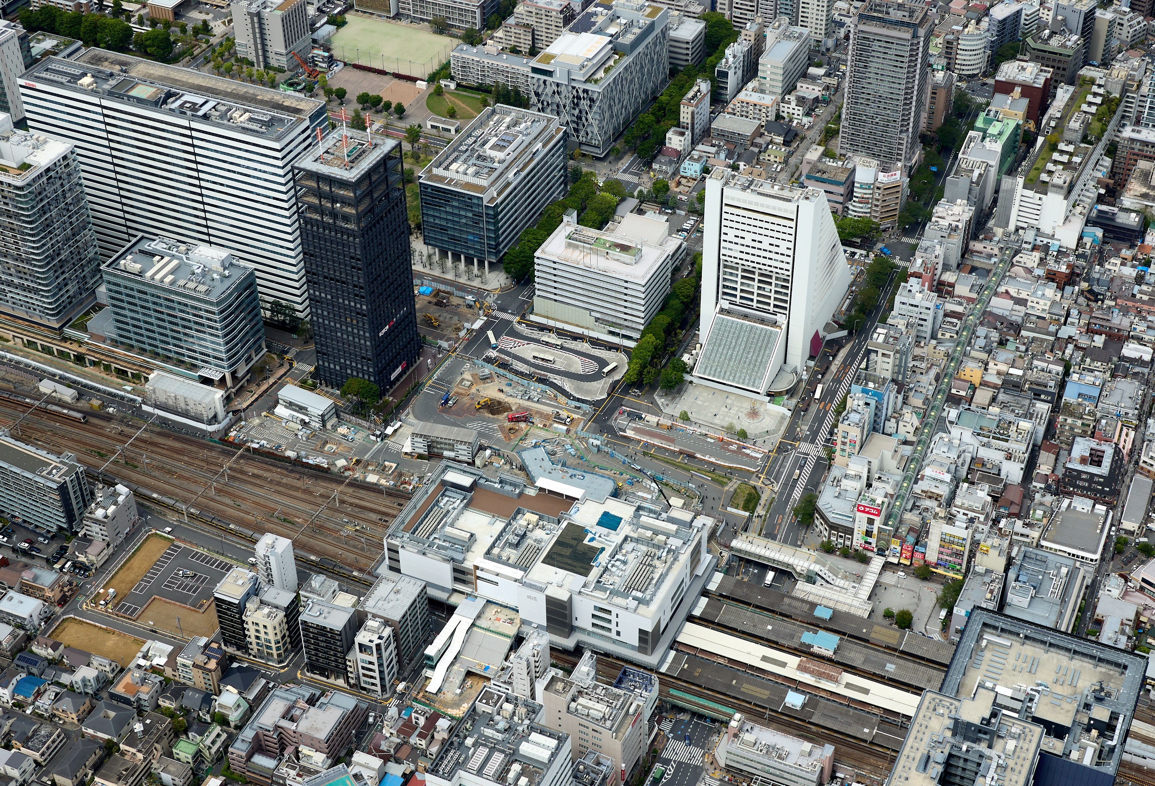
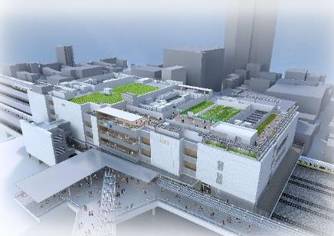
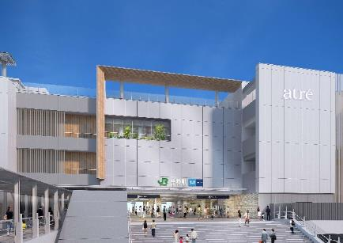
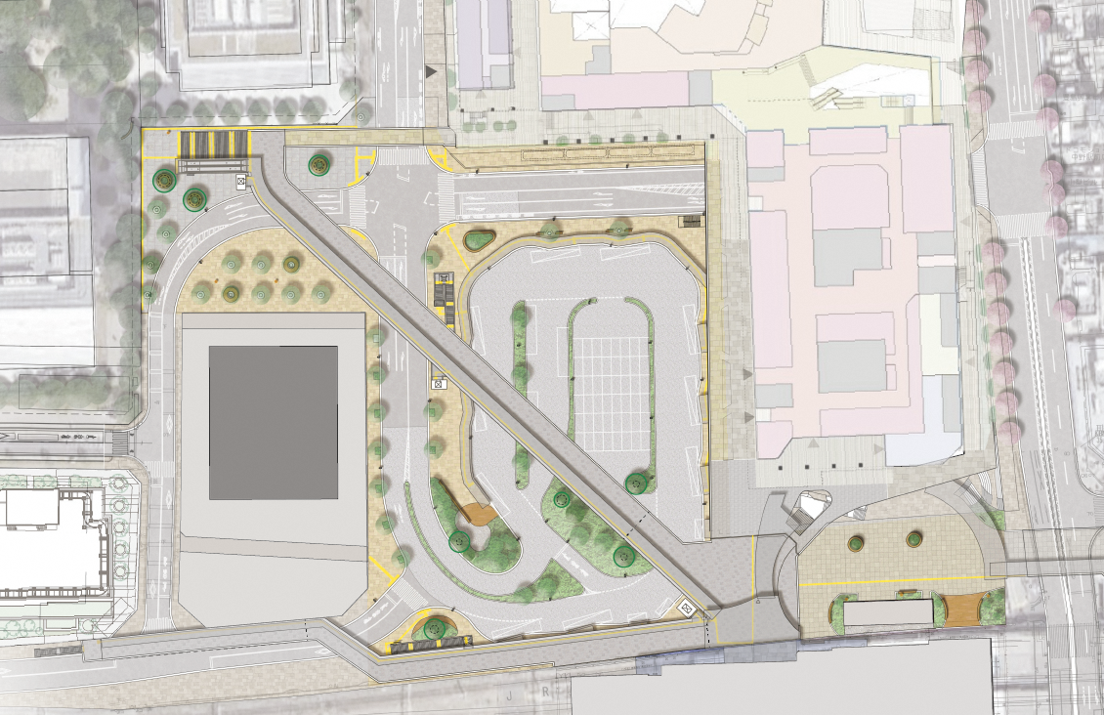
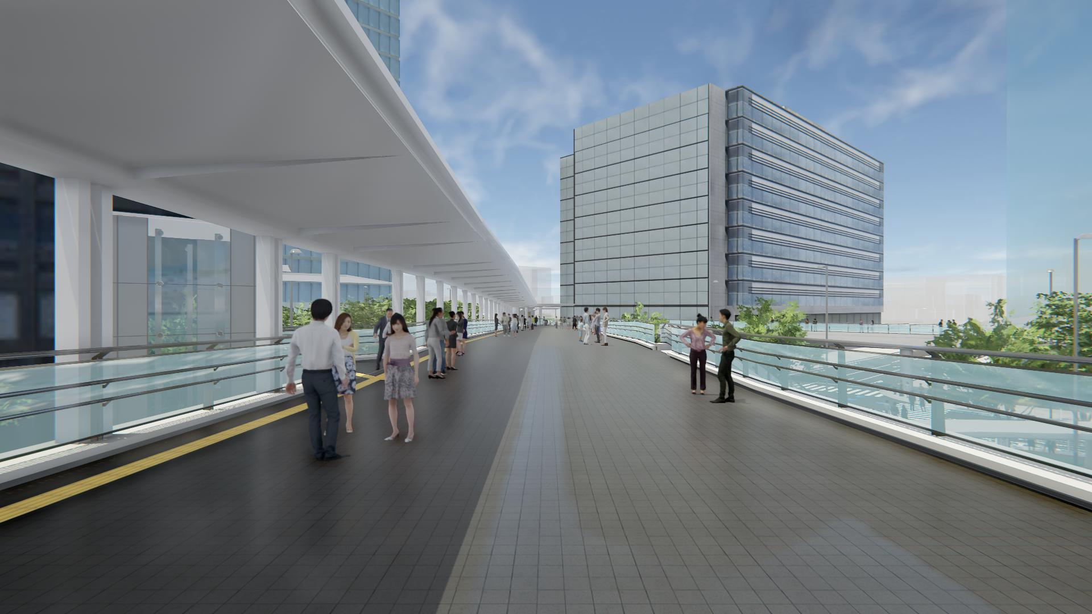
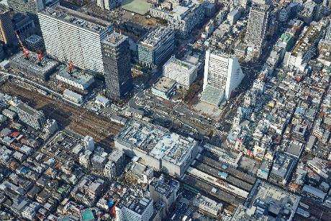
まちづくり
＜テーマ＞
歩きたくなるまちづくり
令和8年4月15日時点
快適な歩行空間の実現
令和8年4月15日時点
中野駅周辺
中野駅地区～
魅力ある
中野の玄関口
としてまちをつなぐ
中野駅から四季の都市方面にデッキを整備
令和11年度末
整備イメージ
中野駅西側橋上駅舎・自由通路整備（２０２６年１２月開設予定）

Slide 35
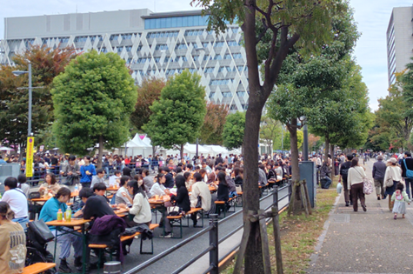
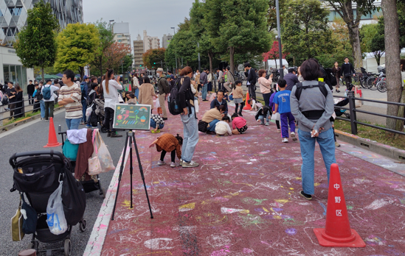
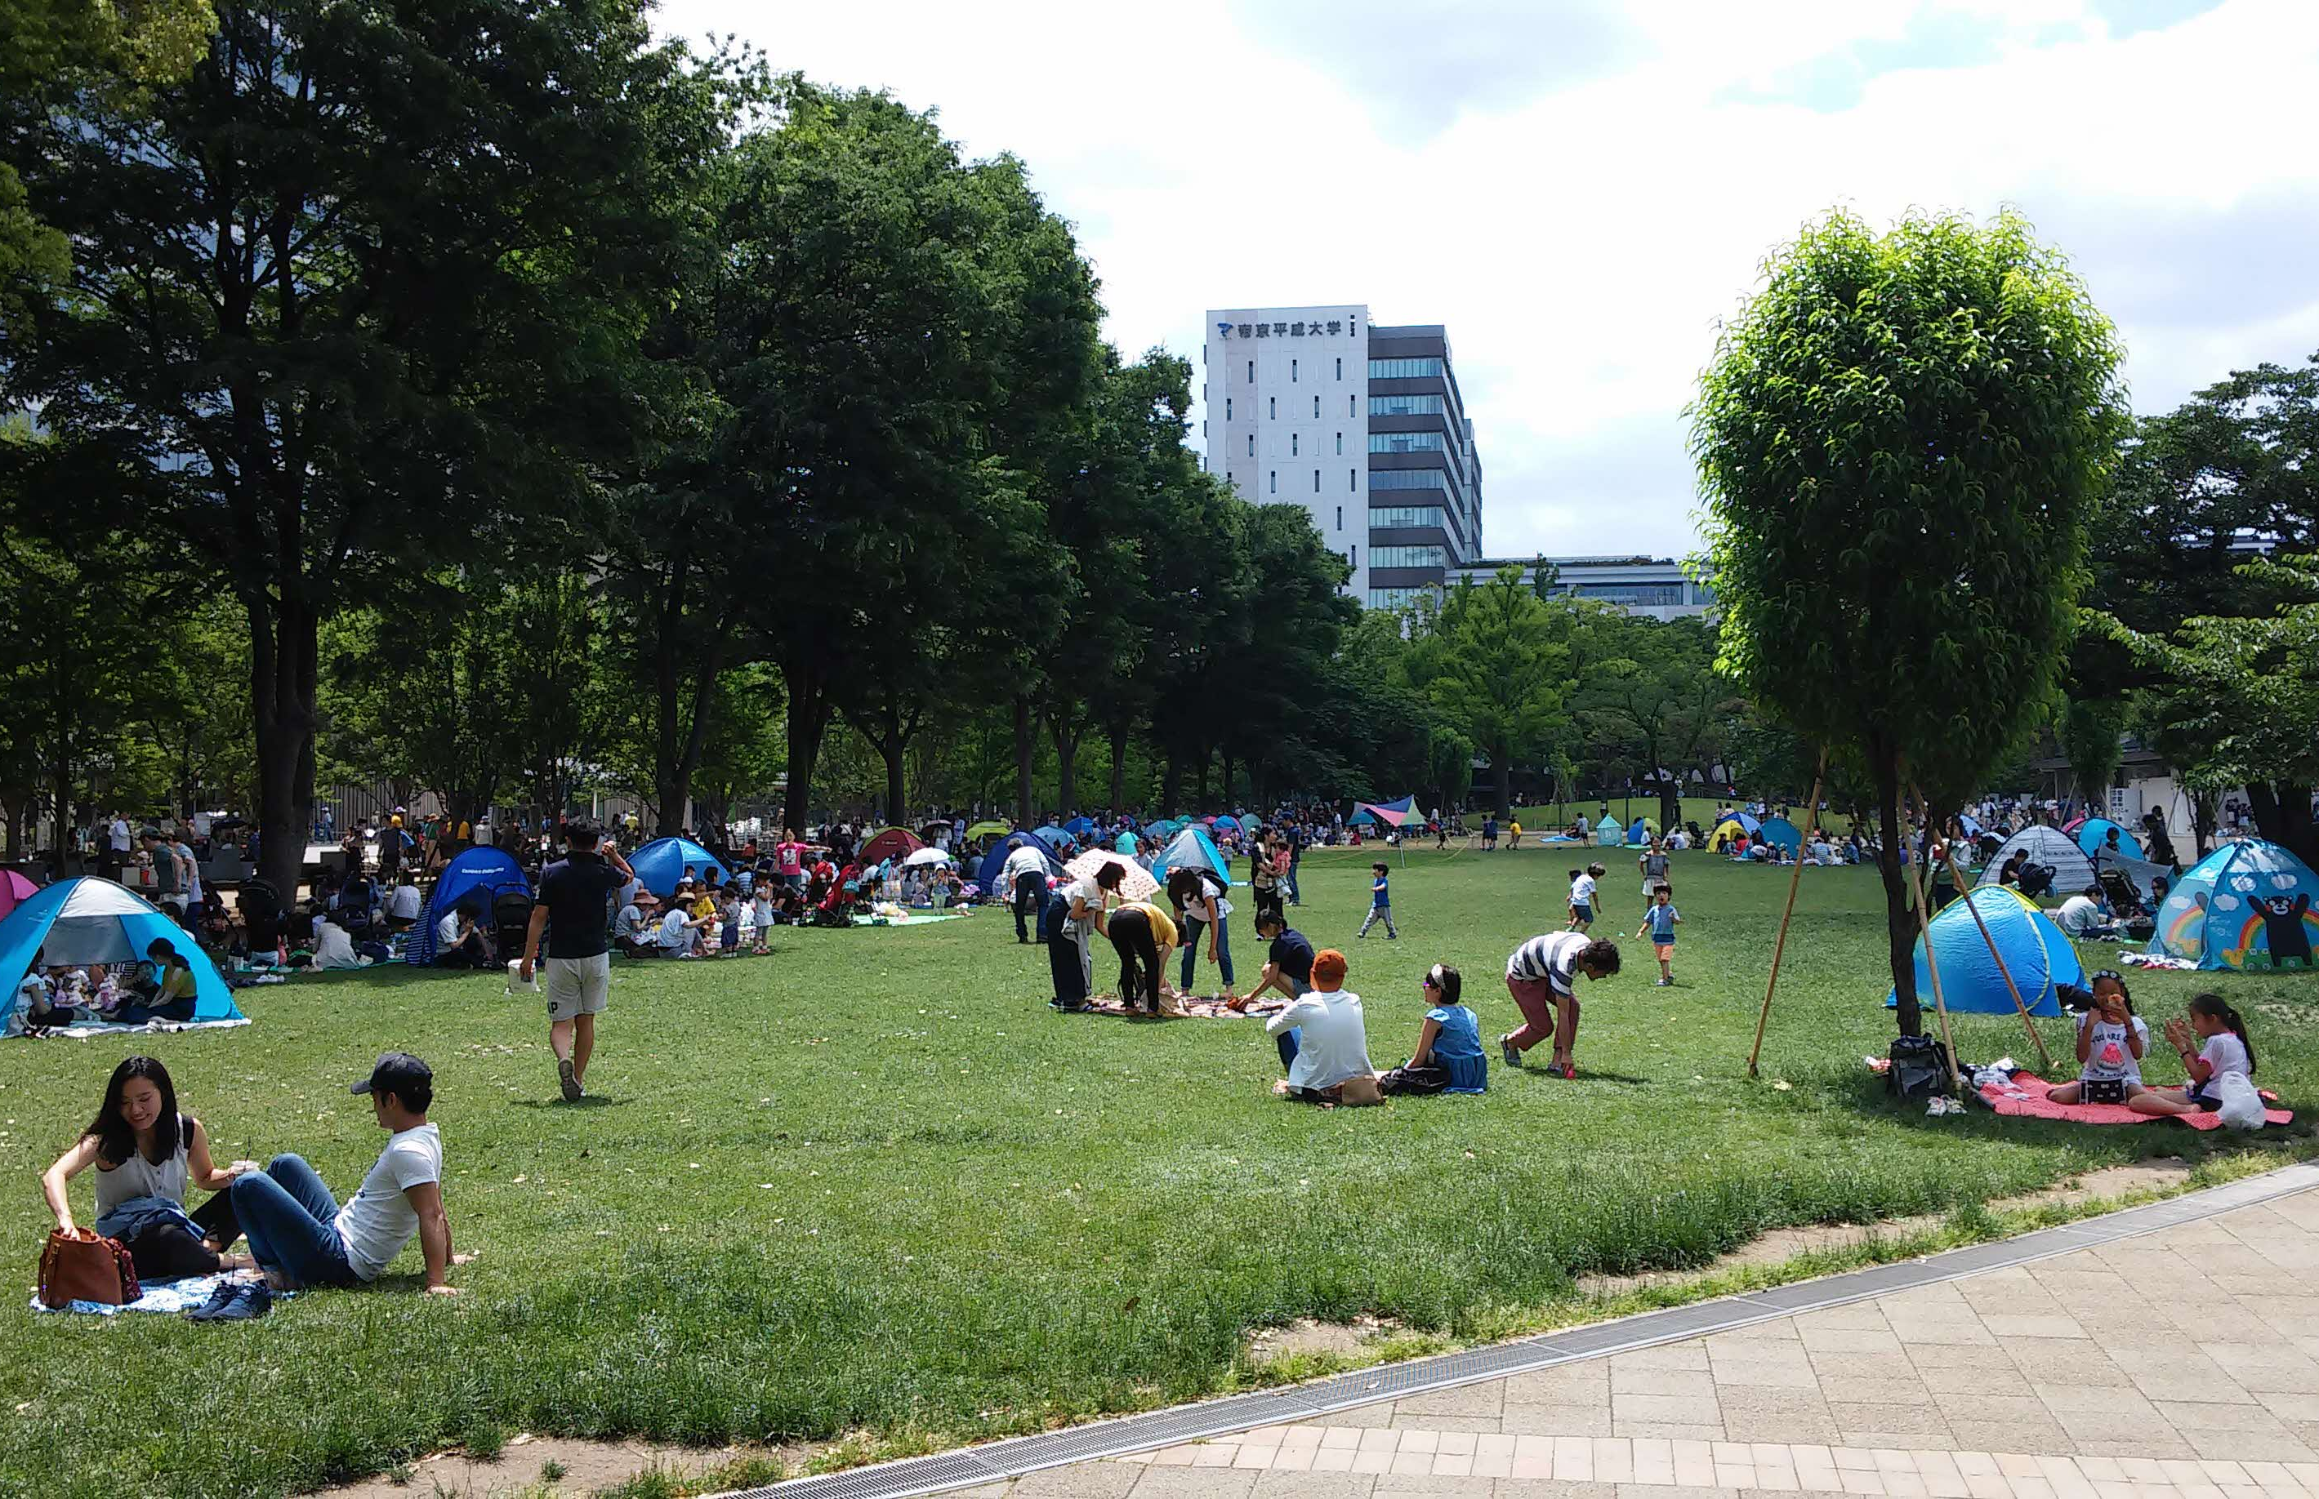
まちづくり
＜テーマ＞
歩きたくなるまちづくり
中野四丁目地区（四季の都市、区役所等）
～先端的な都市機能と豊かな緑
中野四季の森通りでの社会実験
四季の森公園芝生広場で憩う区民

Slide 36
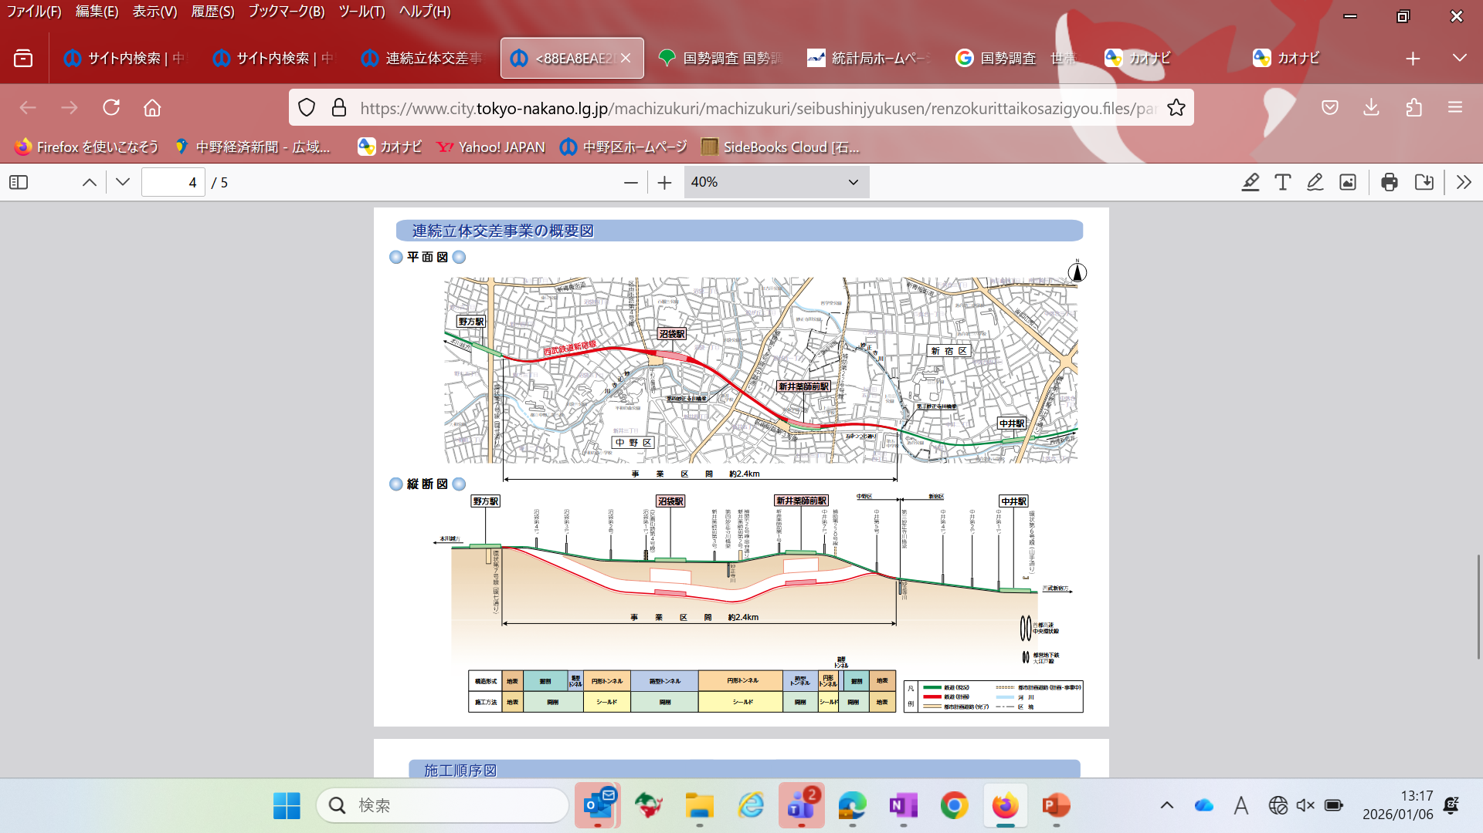
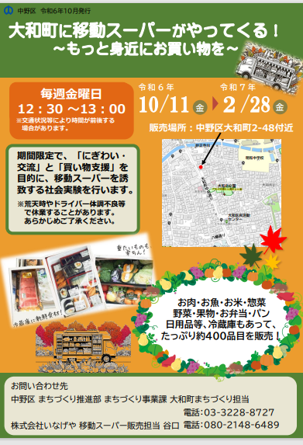
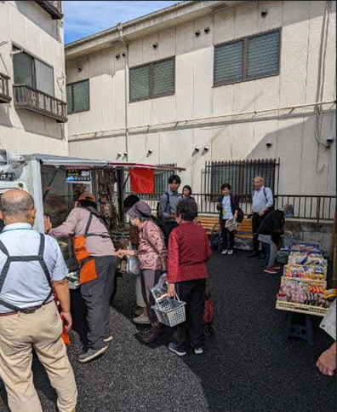
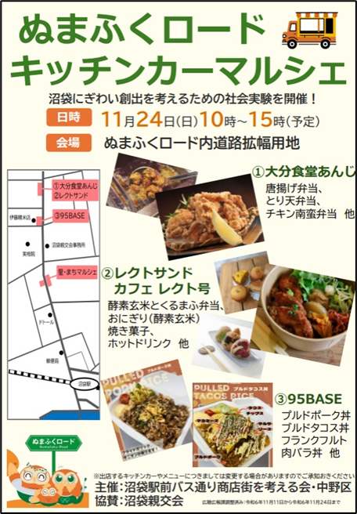
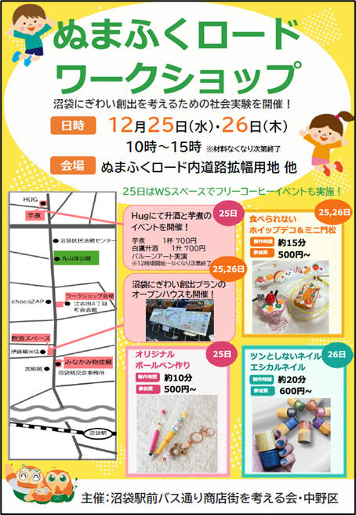
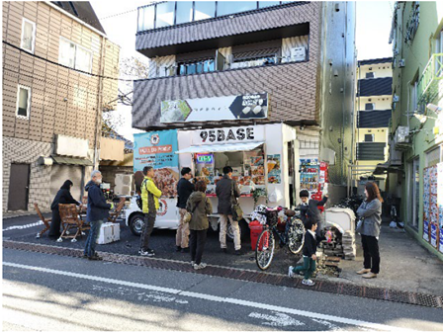
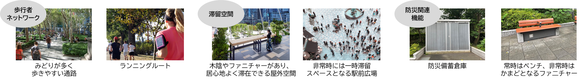
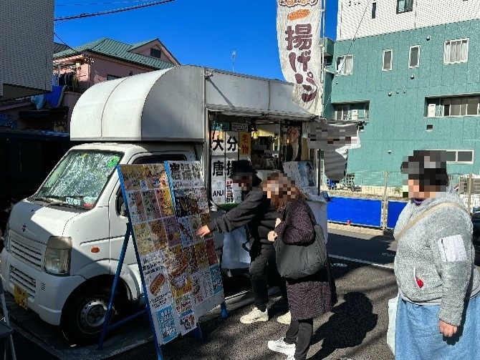
まちづくり
＜テーマ＞
歩きたくなるまちづくり
魅力的な公共空間とまちの景観の実現
＜西武新宿線沿線＞
〇西武新宿線（中井駅～野方駅間）連続立体交差事業
〇工事期間中のにぎわい創出の一環として一時的に活用する社会実験
大和町地区
沼袋地区
連続立体交差事業の事業施行期間：平成２５年４月１日から令和１６年３月３１日まで

